Slide 1
일본의 농구
22324019 정*민

Slide 2
목차
  1 일본남자 농구리그
  2 일본남자 농구 국가대표
  3 일본여자 국가대표
  4 일본 여자 농구리그
  5 일본전설의 농구만화 슬램덩크

Slide 3

일본의 B리그 마크

Slide 4
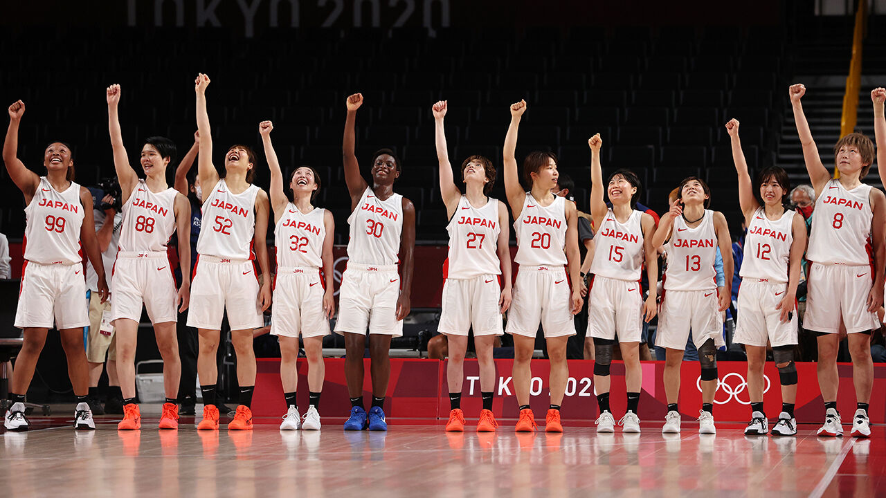
일본의 농구리그
일본 농구 리그(일본어: 日本バスケットボールリーグ) 또는 JBL은 2007년에 설립된 일본의 프로 농구리그

Slide 5

정식 명칭
B.LEAGUE (Japan Professional Basketball League)

Slide 6

원문 명칭:Bリーグ

Slide 7
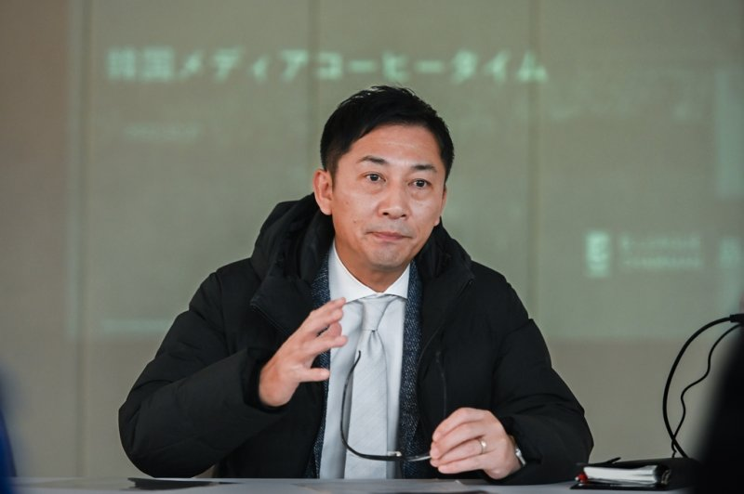
회장:시마다 신지(2020.05.06.~ )

Slide 8
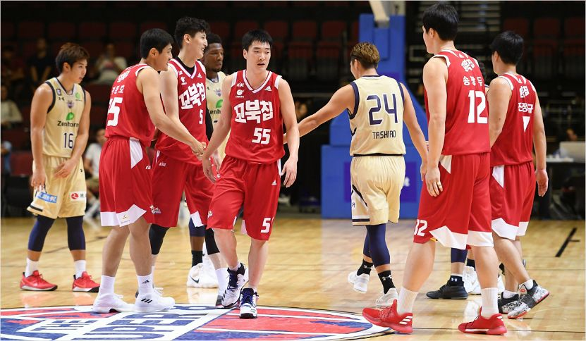
참가팀 B1: 24개B2: 14개B3: 16개

Slide 9

최근 우승 구단 B1
  B1리그: 류큐 골든 킹스

Slide 10

최근우승구단 B2
B2리그:사가 벌루너즈

